Slide 1
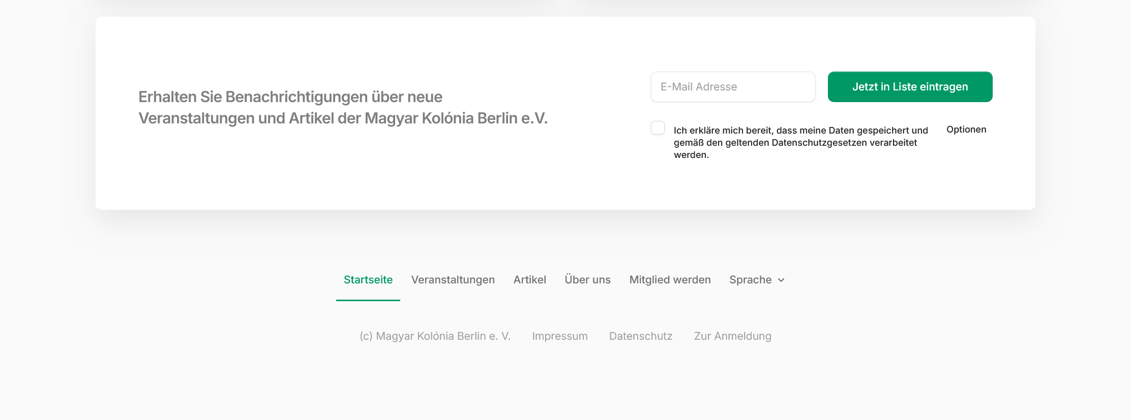
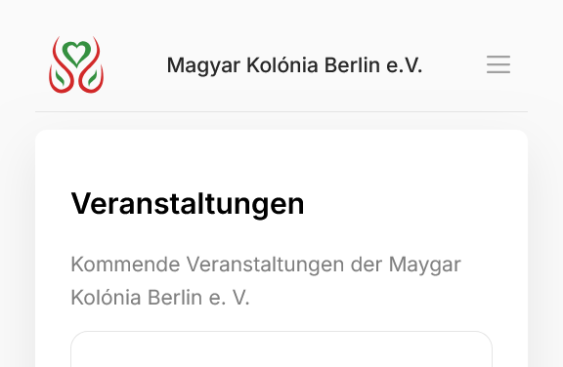
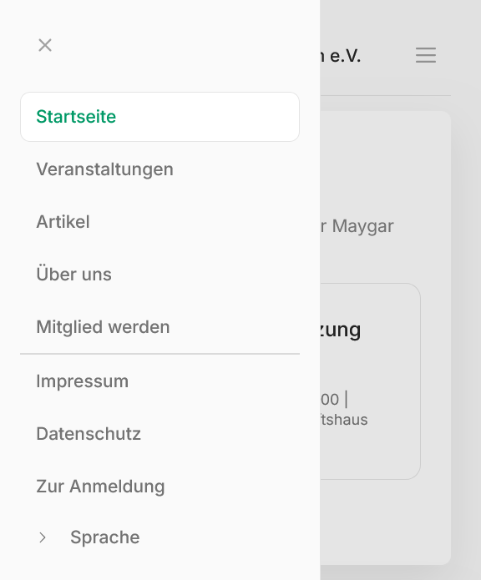
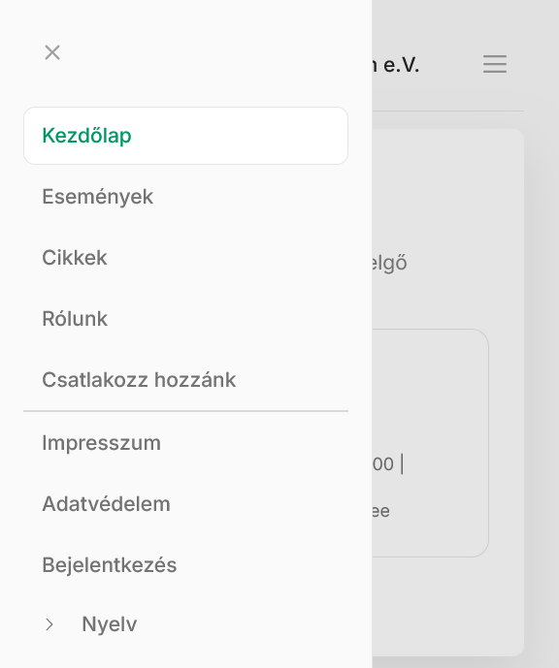
Link zur Anmeldung
Bejelentkezési hivatkozás
Zur Anmeldung klickt man im unteren Bereich der Seite auf den Link
Zur Anmeldung
A bejelentkezéshez az oldal alján található Bejelentkezés hivatkozásra kell kattintani.
In der mobilen Ansicht klickt man auf die drei horizontalen Linien
Mobilnézetben a három vízszintes vonalra kell kattintani.
Es erscheint ein Menü auf der linken Seite. In diesem Menü findet man den Link Zur Anmeldung
Ekkor egy menü jelenik meg a bal oldalon. Ebben a menüben található a Bejelentkezés hivatkozás.

Slide 2
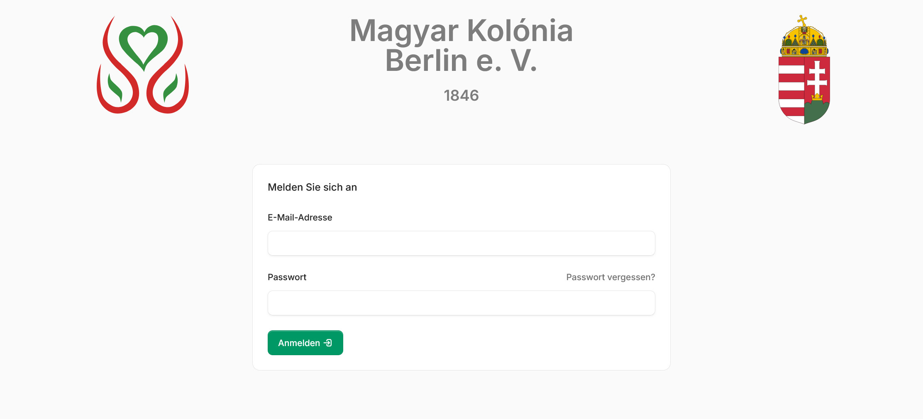
Login Seite
Login Seite
In den Textfeldern die E-Mail-Adresse (1) und das Passwort (2) eintragen. Zum Anmelden auf die grüne Schaltfläche [Anmelden] (3) klicken.
Hat man sein Passwort vergessen, kann man sein Passwort zurücksetzen. Hierzu auf den Link Passwort vergessen? (4) klicken
A mezőkbe be kell írni az e-mail címet (1) és a jelszót (2). A zöld [Bejelentkezés] gombra (3) kell kattintani.
Elfelejtette a jelszavát?
Új jelszót lehet beállítani, ha a Jelszó elfelejtve? hivatkozásra (4) kattint
(1)
(2)
(4)
(3)
WICHTIG!
Die Login Seite ist so programmiert, dass man nach 60 Sekunden automatisch wieder auf die Hauptseite geleitet wird.
FONTOS!
Az oldal úgy van beállítva, hogy 60 másodperc után automatikusan visszairányít a főoldalra.

Slide 3
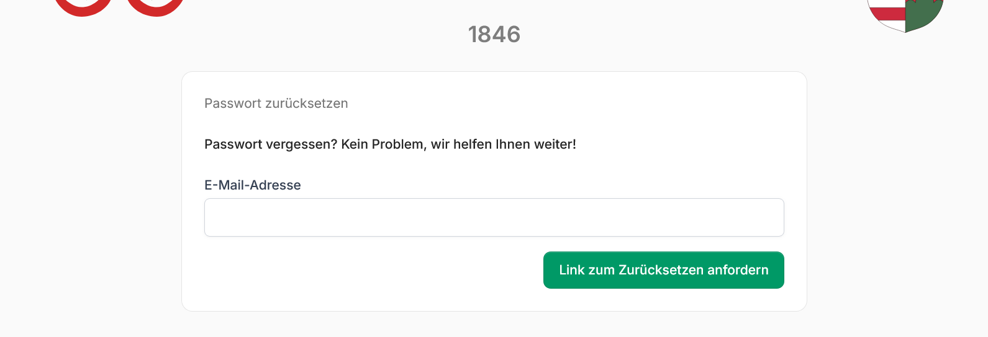
Passwort zurücksetzen
Jelszó visszaállítása
Das Passwort ist verschlüsselt und kann nicht wieder hergestellt werden. Daher muss ein neues Passwort gesetzt werden
Der Prozess hat 3 Schritte:
A jelszavak titkosítva vannak, így nem lehet őket visszanyerni. Új jelszót kell megadni.
A folyamat 3 lépésből áll:
Neues Passwort 1) Link anfordern
1) Új jelszó igénylése
Dazu muss die E-Mail-Adresse angegeben werden, mit der man sich registriert hat.
Hat man diese auch vergessen muss der Administrator um Hilfe gebeten werden.
Meg kell adni azt az e-mail címet, amellyel a regisztráció történt.
Ha ezt sem tudja, kérje az adminisztrátor segítségét.
(1)
(2)
Die E-Mail-Adresse schreibt man in das Feld E-Mail-Adresse (1) ein und klickt dann auf die Schaltfläche [Link zum Zurücksetzen anfordern] (2)
Az e-mail címet be kell írni az E-mail-cím mezőbe (1), majd a [Visszaállítási link kérése] gombra (2) kell kattintani.

Slide 4
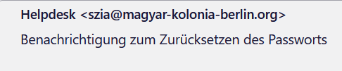
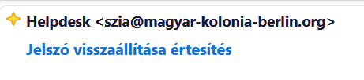
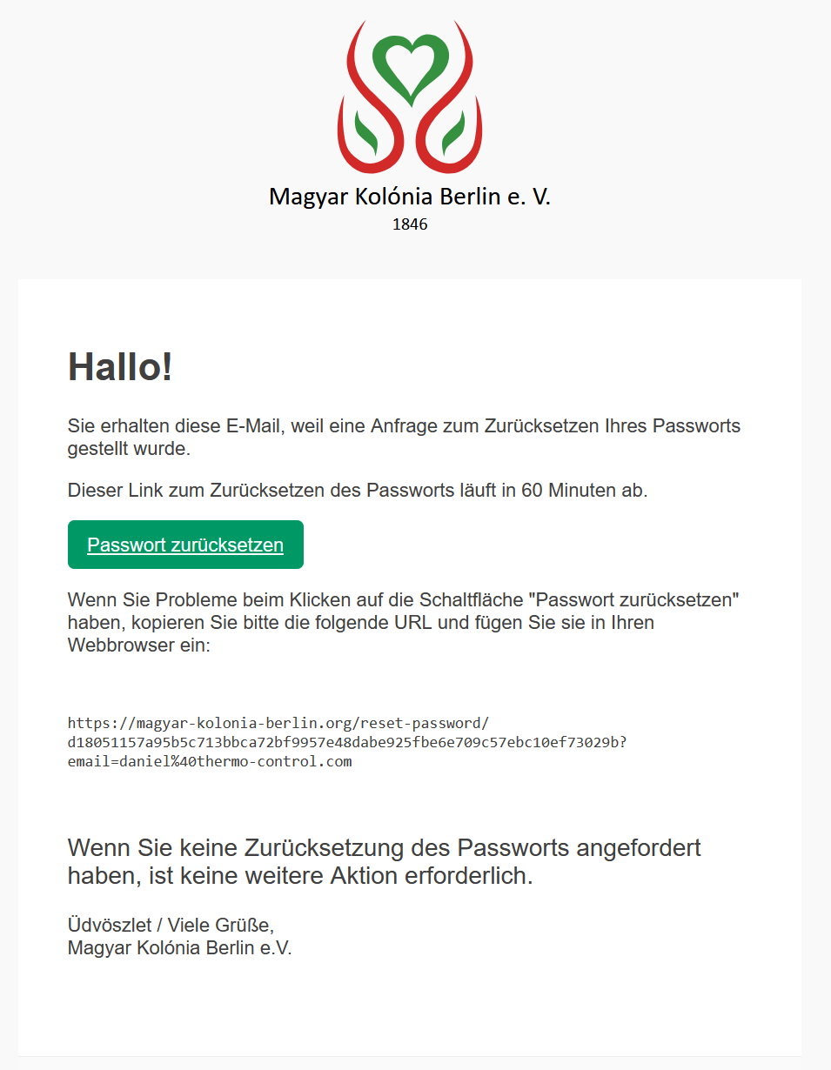
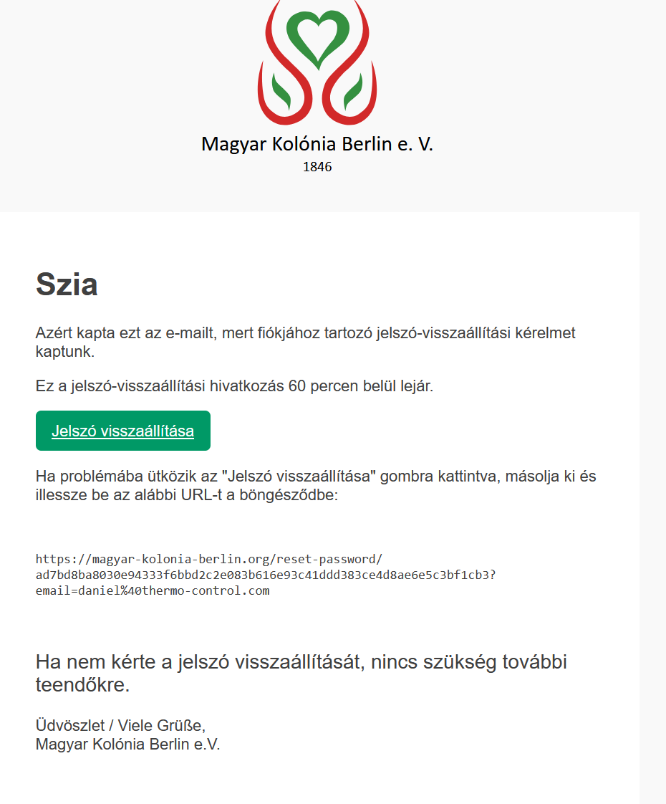
Neues Passwort 2) E-Mail prüfen
2) E-mail ellenőrzése
Das System prüft, ob die angegebene E-Mail-Adresse existiert und schickt eine E-Mail mit einem Link. Bitte auch den SPAM-Ordner auf den Eingang prüfen.
Sollte nach 5 min keine E-Mail eingetroffen sein, bitte die E-Mail-Adresse prüfen und den Administrator um Hilfe bitten.
A rendszer ellenőrzi, létezik-e a megadott e-mail cím, és küld egy levelet egy hivatkozással.
Kérjük, nézze meg a SPAM mappát is!
Ha 5 percen belül nem érkezik meg az e-mail, ellenőrizze a címet és kérjen segítséget az adminisztrátortól.
In der E-Mail einfach auf den Link (1) klicken
In der E-Mail einfach auf den Link (1) klicken
(1)
(1)

Slide 5
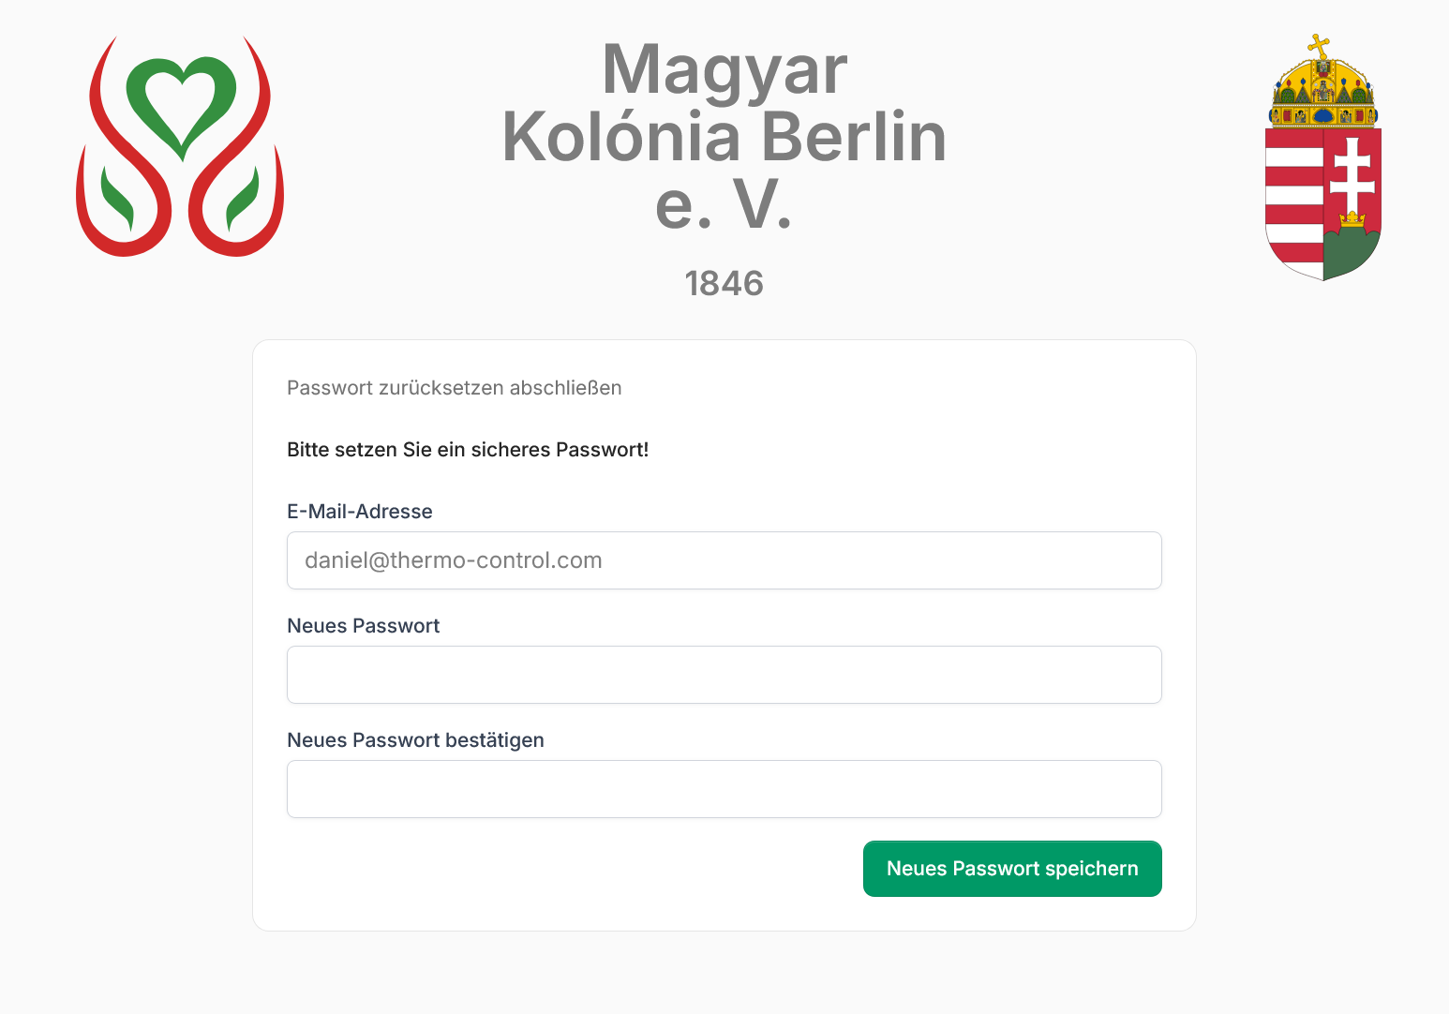
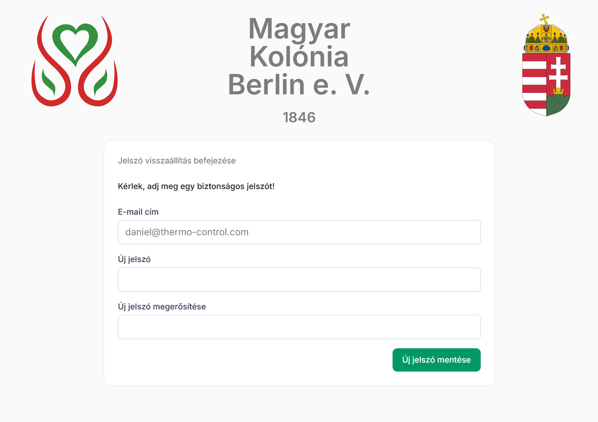
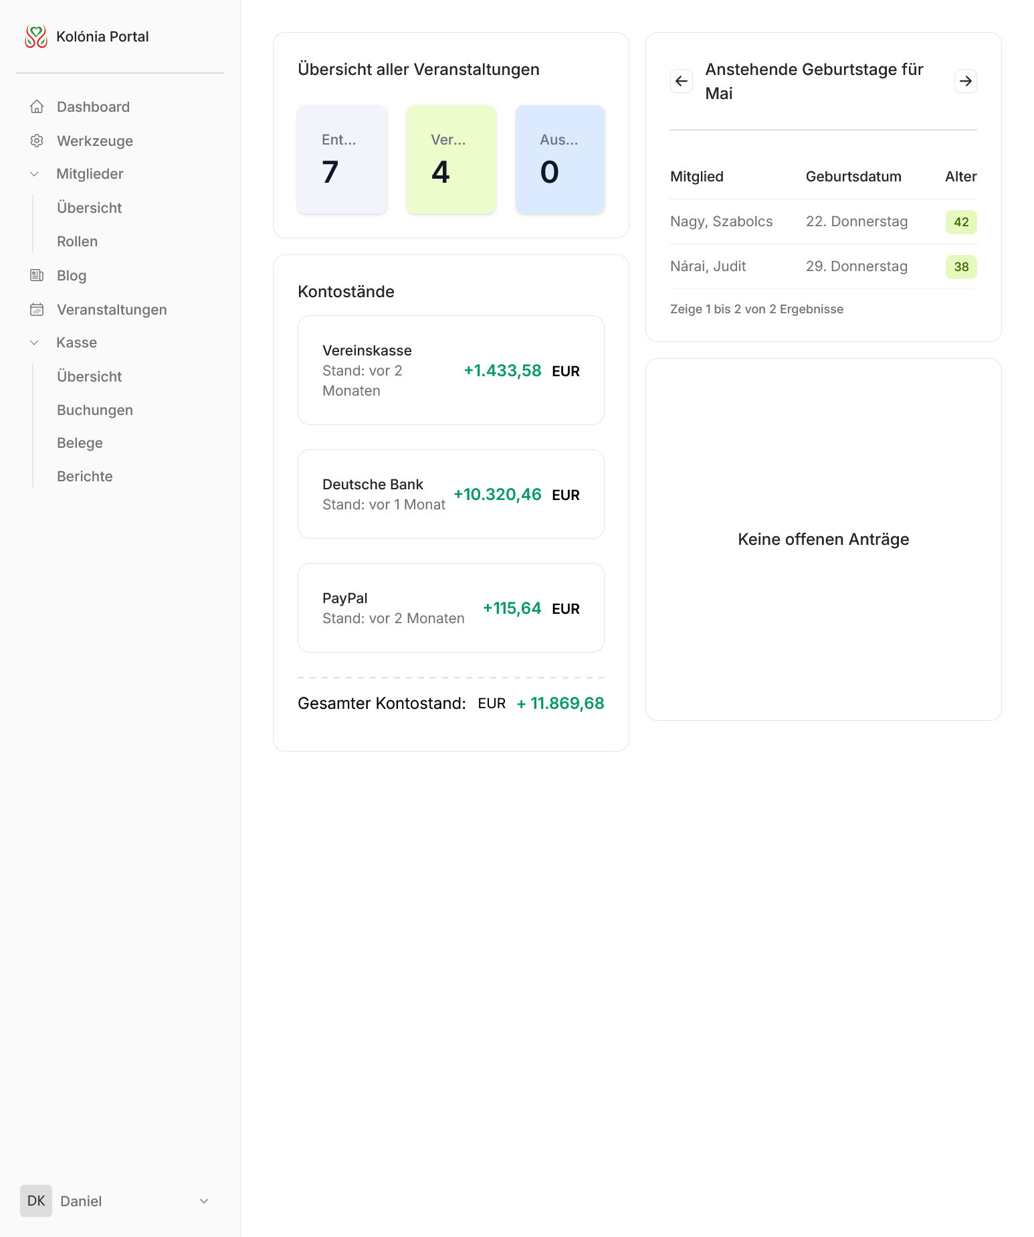
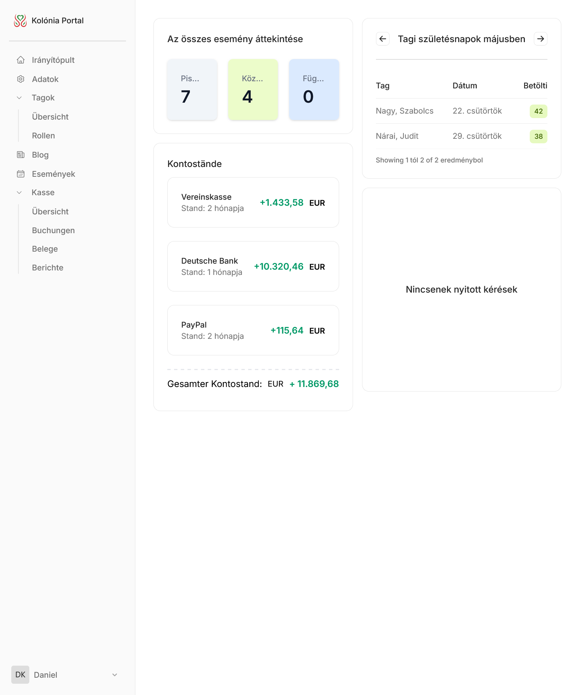
Neues Passwort 3)
Passwort vergeben
3) Új jelszó megadása
Es öffnet sich ein Browser und lädt eine Seite, auf der das neue Passwort eingetragen wird. Das Passwort muss bestätigt werden (1).
Zum Speichern auf den Schalter [Neue Passwort speichern] (2) klicken.
Megnyílik egy oldal a böngészőben, ahol az új jelszót be kell írni és megerősíteni (1).
A mentéshez kattintson a [Új jelszó mentése] gombra (2).
(1)
(1)
(2)
(2)
Anschließen kann man sich anmelden und das Portal betreten.
Ezután be lehet jelentkezni, és belépni a portálra.

